Slide 1
オブジェクト指向プログラミング
UML（２）
動的設計
（アクティビティ図、シーケンス図）
情報・経営システム工学専攻
畦原

Slide 2
前回のおさらい
UMLとは
UMLダイアグラムの種類

Slide 3
UMLとは
システム開発現場で主流の「オブジェクト指向」に基づいて
分析・設計した過程や結果を、開発チームやクライアントに
効率よく、認識のズレを起こさずに伝達する方法が必要
UML
Unified Modeling Language
統一モデリング言語
地図記号のように、統一化された記号と意味を
明確に定義し、オブジェクト指向開発の設計図
として取り決められた世界共通の規格

Slide 4
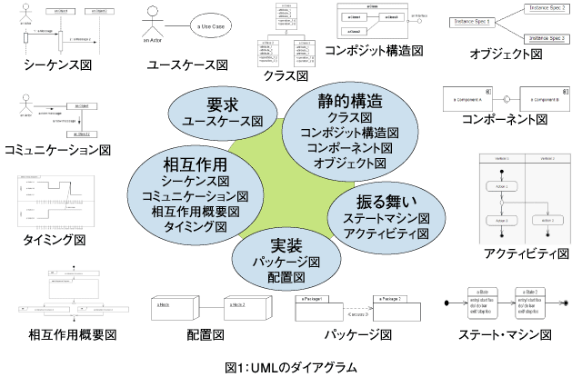
設計図＝ダイアグラム：例
引用元： http://thinkit.co.jp/article/40/1/

Slide 5
ダイアグラム
UMLは、図（ダイアグラム）で表現される
ユースケース図
システムは、何のために必要なのか？
ストラクチャーダイアグラム
システムは、どのように構成されるのか？
ビヘイビアーダイアグラム
システムは、どのように動作するのか？
UML2.0以降は13種類のダイアグラムに区分

Slide 6
他の分野の設計図との違い
図は意思疎通のための手段であり目的ではない
（１）すべての種類の図を使用するわけではない
対象とするシステムに応じて、必要な図のみを使用する
（２）すべての図を詳細に作成するわけではない
状況に応じて、必要なレベルの図を作成する

Slide 7
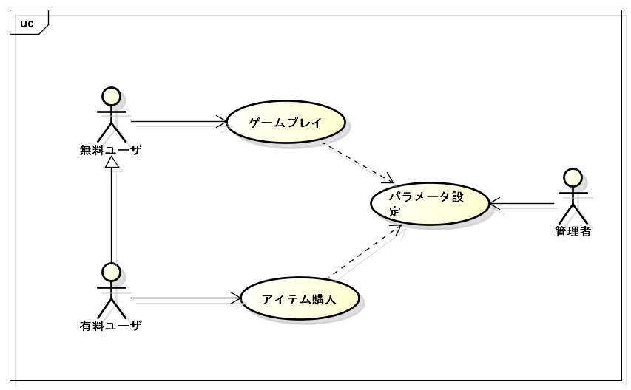
ユースケース図

Slide 8
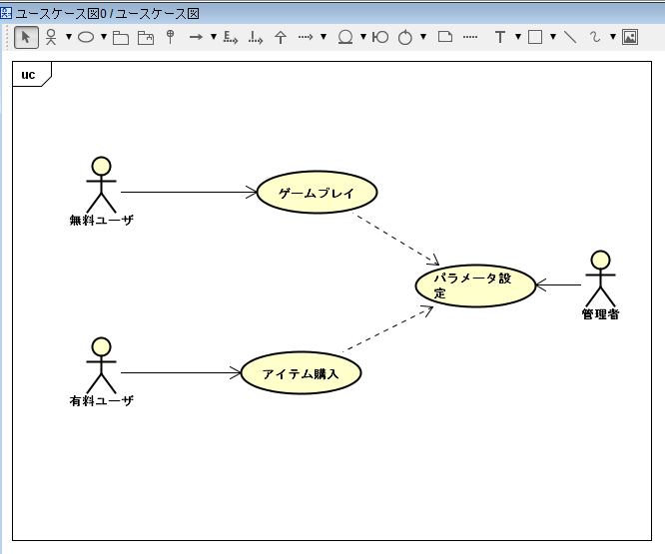
ユースケース図の作成
関連(誘導可能性未定から誘導可能)
アクター
依存
ユースケース

Slide 9
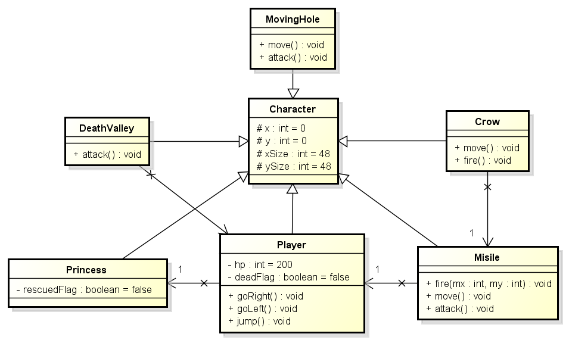
クラス図

Slide 10
本日の予定
アクティビティ図
(2) シーケンス図

Slide 11
アクティビティ図

Slide 12
処理の状態と状態遷移の記述
レストランの例：
カレー：料理
レストランで行われる処理は、
実行順序や役割を明確化できる。
：コック
：レストラン
：ウェイター
テーブルA：テーブル
いすA1：イス
佐藤さん：客
いすA2：イス
鈴木さん：客
テーブルB：テーブル
伝票A：伝票
いすB1：イス
いすB2：イス

Slide 13
作業の実行順序と役割
実行順序を考慮に入れた作業の流れは・・・
１．席へ案内する。
２．注文する。
３．調理する。
４．配膳する。
５．食事する。
６．料金を支払う。
この作業に出てくる役割は・・・
Ａ．客
Ｂ．ウェイター
Ｃ．コック

Slide 14
アクティビティ図
客
ウェイター
コック
来店する
予約を確認する
[予約なし]
席が空くまで待つ
[予約あり]
席に案内する
注文を受け付ける
調理する
（つづく）

Slide 15
アクティビティ図
客
ウェイター
コック
注文を受け付ける
調理する
食事する
配膳する
料金を支払う
店を出る
テーブルを片付ける

Slide 16
アクティビティ図
スイムレーン
客
ロール名
ウェイター
コック
開始状態
来店する
予約を確認する
アクション状態
業務や処理の
ひとつの状態
[予約なし]
席が空くまで待つ
分岐
[予約あり]
席に案内する
注文を受け付ける
調理する
（つづく）

Slide 17
アクティビティ図
客
ウェイター
コック
注文を受け付ける
調理する
食事する
配膳する
同期バー
（フォーク）
料金を支払う
フォークとジョインは
必ず対になる必要がある
店を出る
テーブルを片付ける
同期バー
（ジョイン）
終了状態

Slide 18
アクティビティ図の粒度
「料金を支払う」のアクション状態をさらに細かく記述すると・・・
客
ウェイター
伝票を渡す
料金を告げる
[現金払い]
[カード払い]
カードを渡す
サインする
カードを通す
現金を支払う
おつりを支払う

Slide 19
フローチャートとアクティビティ図の違い
スイムレーンによって、複数の動作主体を区別して記述することが推奨されている
同期バーにより、複数の処理を並行に記述することが可能である
粒度を変更することができる
アトミック：それ以上分解できない図である
非アトミック：まだ分解できる図である
サブアクティビティ

Slide 20
ex01
アクティビティ図実習
OOP_UML(2)_ex01.xlsx

Slide 21
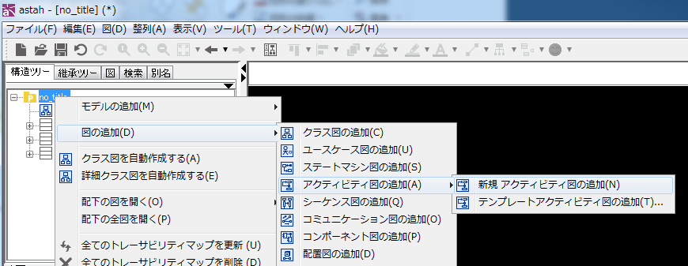
アクティビティ図の追加
構造ツリータブ～「no_title」を右クリック>図の追加＞アクティビティ図
＞新規アクティビティ図

Slide 22
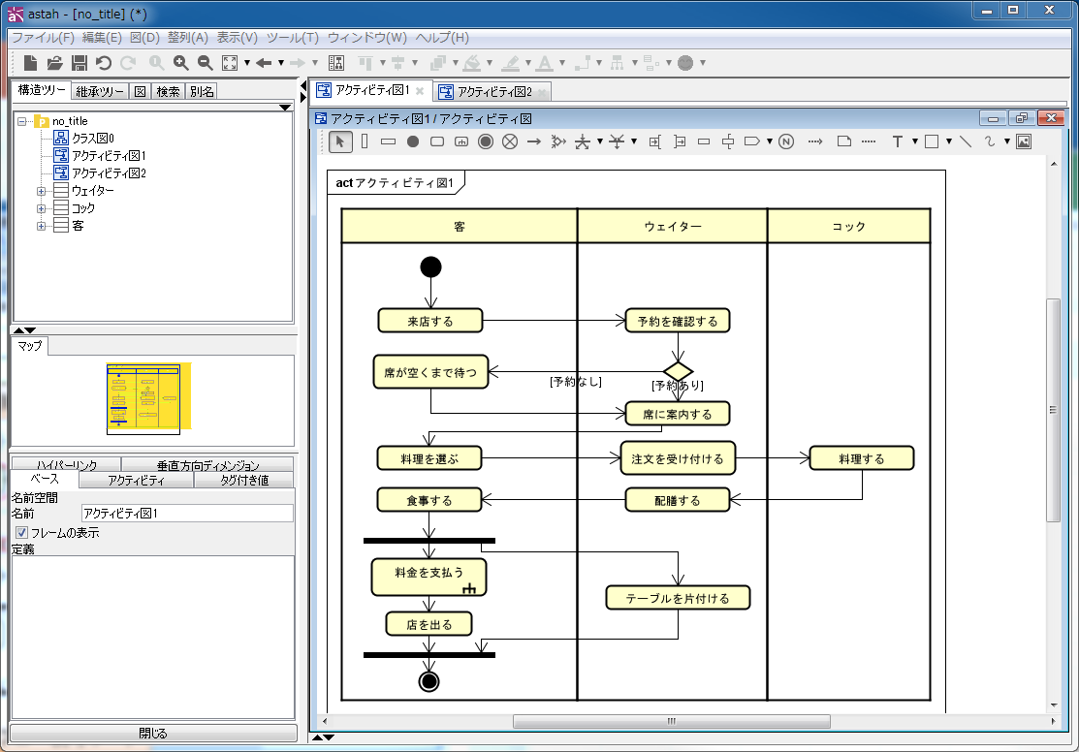
アクティビティ図の作成
アクションを範囲選択して
縦中央揃え
アクションを範囲選択して
直角線
パーティション[縦]
開始ノード
ガード(プロパティから設定)
アクション
(図上でダブルクリック)
デシジョンノード
制御フロー
フォークノード
振る舞い呼び出しアクション
(右クリック＞振る舞い呼び出しアクションに変換)
ジョインノード
フロー終了ノード

Slide 23
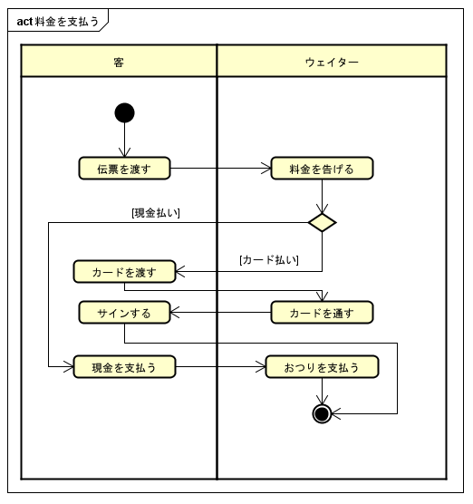
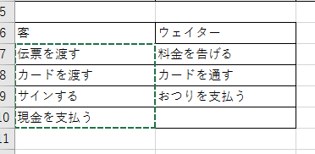
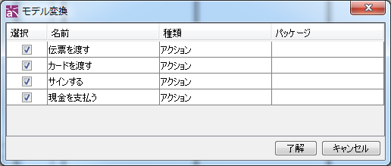
まとめてアクション入力
テキストの選択＞コピー＞
スイムレーンで右クリック＞
貼り付け
了解ボタン

Slide 24
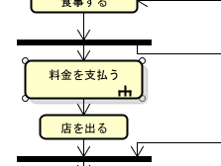
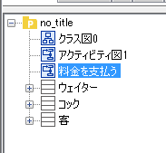
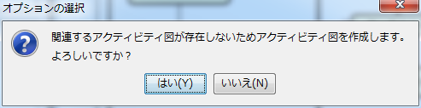
サブアクティビティ図の作成
「ふるまい呼び出しアクション」
ダブルクリック
「料金を支払う」
アクティビティ図が追加される
「はい」クリック

Slide 25
シーケンス図

Slide 26
オブジェクトの協調動作の時間的記述
オブジェクト間でメッセージを送受信し、目的を達成する
シーケンス図は、オブジェクト間でやりとりされるメッセージを
時間に注目しながら記述
情報の流れだけでなく、どういう順序で実行されるかを明確化

Slide 27
シーケンス図
枠で囲み、左上に
「sd 図の名前」
sd 在庫確認
soncho：使用者
s：在庫管理サービス
list：在庫リスト
大倉庫：倉庫
在庫確認
在庫検索
商品検索
消費期限内の在庫数
在庫の有無
確認結果
閉じる
停止

Slide 28
基本構成要素(1)
上から下、左から右
応答が右から左
ライフライン
オブジェクト名：クラス名
soncho：使用者
s：在庫管理サービス
list：在庫リスト
在庫確認
同期メッセージ
在庫検索
具体的な関数名
活性区間
（実行仕様）
応答(replyメッセージ)
オブジェクトが
操作を実行
している事を
表す
在庫の有無
戻り値を格納する
具体的な変数名
確認結果
閉じる
再帰メッセージ
オブジェクト自身の
関数の実行
停止(stop)
ライフライン
自体の消滅

Slide 29
基本構成要素(2) Found, Lost, Create
Foundメッセージ
他の図からのmessage
いちご倉庫：倉庫
生成(Create)メッセージ
在庫追加
オブジェクトの生成
在庫追加
いちご：農作物
品種の設定
賞味期限の設定
Lostメッセージ
他の図へのmessage

Slide 30
ex02
シーケンス図実習
OOP_UML(2)_ex02_start.asta

Slide 31
ex02
(1)基本・メッセージ送受信

Slide 32
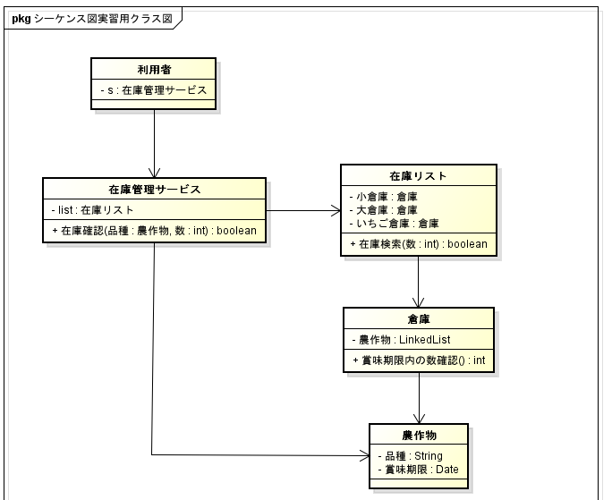
実習用クラス図

Slide 33
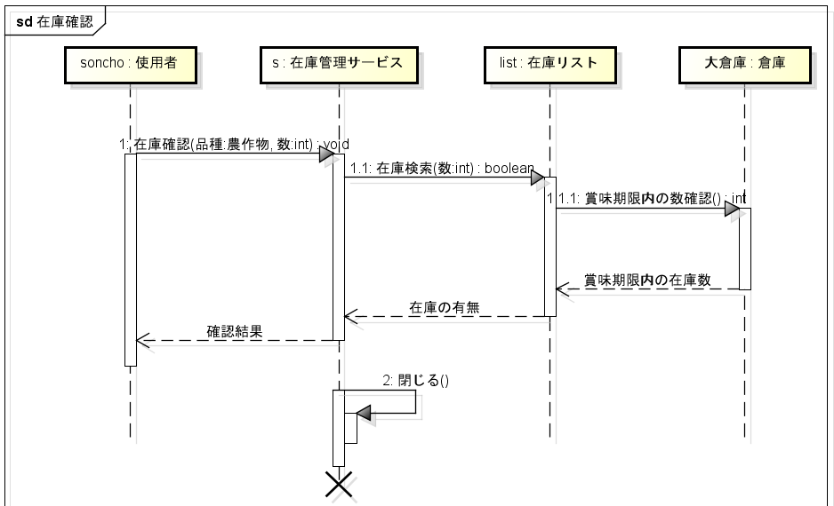
シーケンス図「在庫確認」を作る
完成図

Slide 34

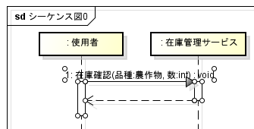
シーケンス図の追加と初期設定
構造ツリーでフォルダを右クリック＞図の追加＞シーケンス図の追加
シーケンス図を開き、上部アイコンから「Replyメッセージ自動生成モード」アイコンを
クリックしてONにする
同期メッセージを追加すると、応答メッセージ（破線）が自動的に追加されるようになります。

Slide 35
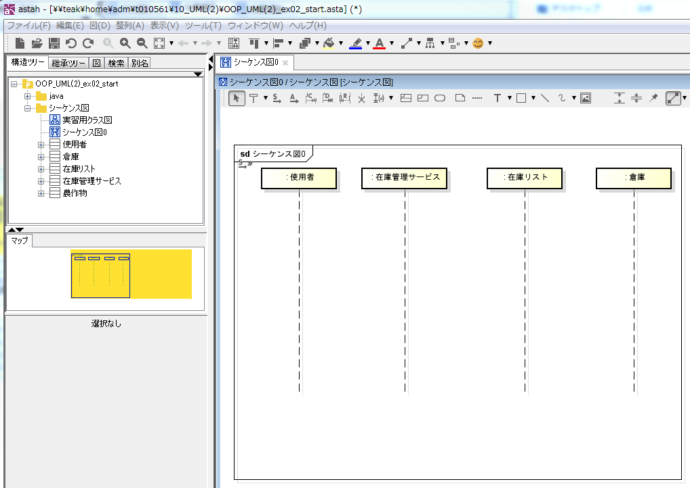
モデルをシーケンス図へ追加
シーケンス図を新規作成＞構造ツリーからモデル（クラス）をシーケンス図にドラッグ＆ドロップ
＞クラスのオブジェクトが図に追加される

Slide 36
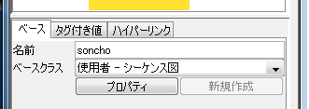

図内のモデルにオブジェクト名を付与
図内のモデル（クラス）はオブジェクトなので、必要に応じてオブジェクト名を付与します。
モデルを選択＞プロパティ欄＞「ベース」タブ
名前にオブジェクト名を記述
オブジェクト名が図内で表示される

Slide 37
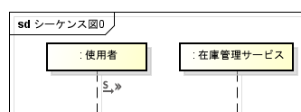
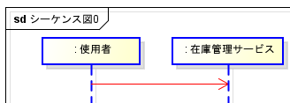
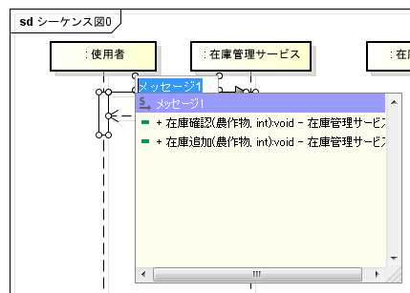
同期メッセージの追加
ライフラインをマウスでポイントすると「メッセージ（S）」アイコンが出るのでクリック
赤い矢印が出るので、メッセージの送信先となるオブジェクトをクリック
メソッド（操作）を選択
同期メッセージが表示される
（応答メッセージが破線で表示される）

Slide 38
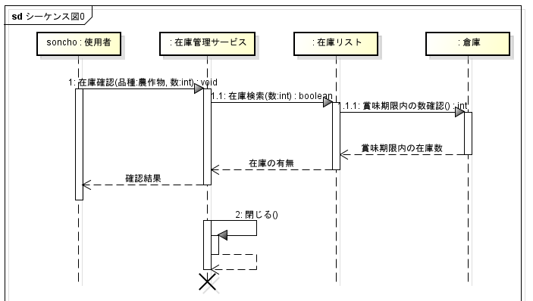

再帰メッセージとライフラインの終了
応答メッセージを受け取る変数名
再帰メッセージ
（自分自身の関数をコール）
停止
（上部アイコンから選択）

Slide 39
ex02
(2)Ref

Slide 40
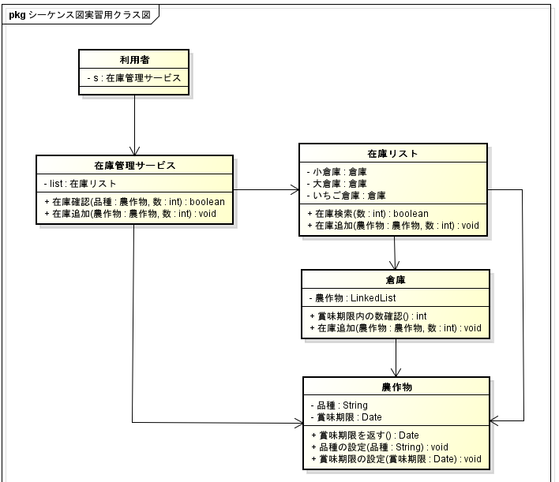
「在庫追加」シーケンスを作成する
（準備）在庫追加機能に関連する
いくつかのメソッドを追加

Slide 41
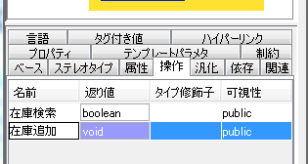
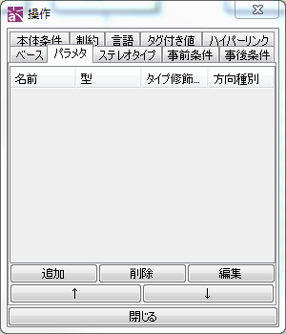
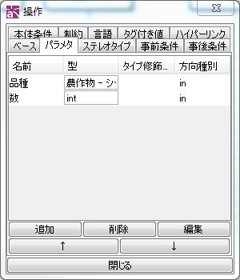
構造ツリーで「在庫リスト」クラスを選択＞プロパティから「操作」タブ
＞追加ボタン＞「在庫追加」メソッドを追加
「在庫追加」メソッドをクリックして選択し、「編集」ボタンクリック
＞操作ウィンドウが開く
＞「パラメタ」タブで追加ボタンをクリックし、引数を追加する
「品種」（農作物型）、
「数」（int型)を追加して閉じる

Slide 42
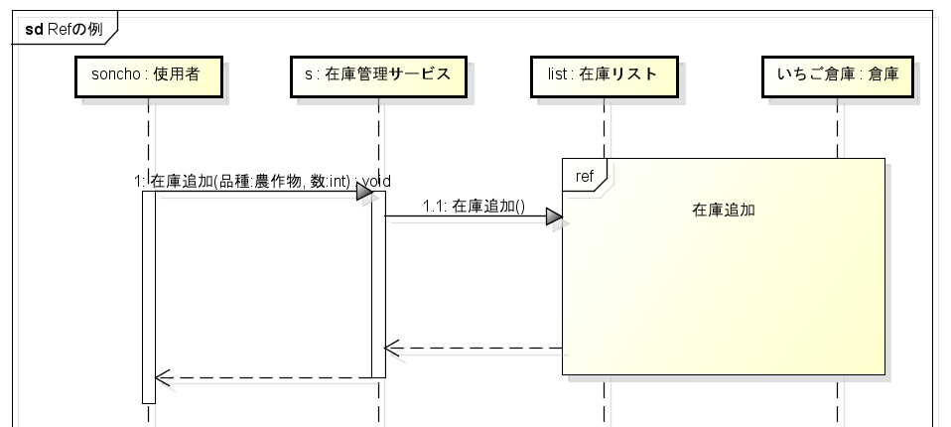
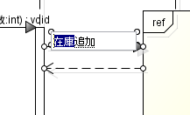
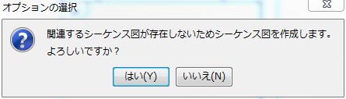
結合フラグメントRef：シーケンス図の参照
上部「相互作用の利用」ボタンをクリックして配置し、シーケンス図の名前を記入
＞結合フラグメントをダブルクリック＞「はい」をクリック＞新たなシーケンス図が追加される
Refフラグメントにメッセージを送信
図の名前
(ダブルクリックして変更)
メッセージを追加し、
適当な名前を記入

Slide 43
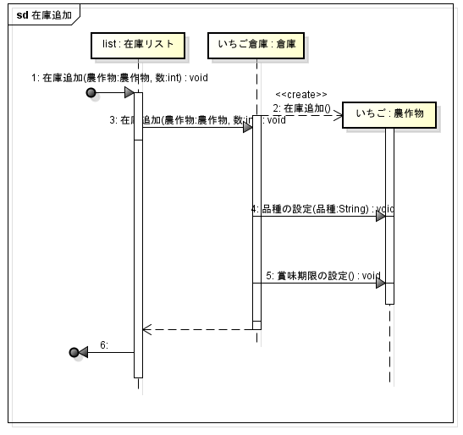
シーケンス図「在庫追加」
新たなシーケンス図を作成
完成図
Createメッセージ
（オブジェクトを生成するメッセージ）
Foundメッセージ
（別の図からのメッセージ）
Lostメッセージ
（別の図へのメッセージ）

Slide 44
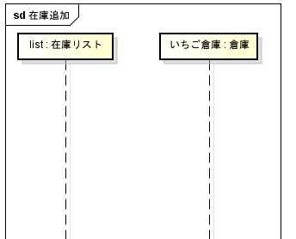
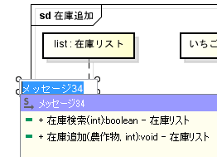
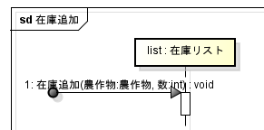
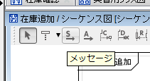
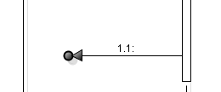

初期状態
外部（別表）からメッセージのコネクタを追加
「メッセージ」ボタンを
クリック
別表からのコネクタが
表示される
「在庫追加」を選択
別表に戻る応答メッセージの追加
別表へのコネクタが
表示される
適当に線をひく
タイトルはつけなくてもよい

Slide 45
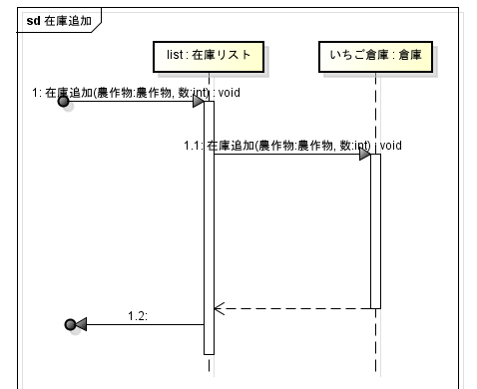

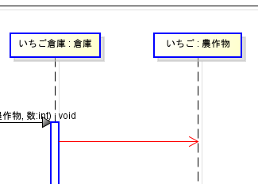
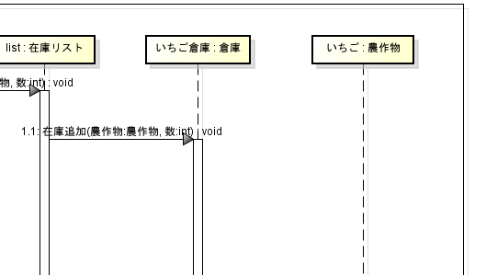
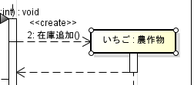
初期状態
上部アイコンから「Createメッセージ」をクリック
＞いちご倉庫から農作物のライフラインに
メッセージをひく
農作物「いちご」を追加
Createメッセージに
「在庫追加」と記入

Slide 46
ex02
(3)alt

Slide 47
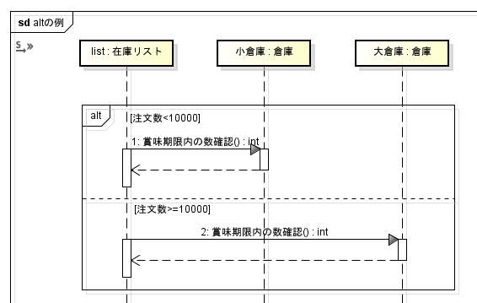
結合フラグメントalt：条件分岐
完成図
新たなシーケンス図を追加し、上図のとおりにオブジェクトを追加する

Slide 48
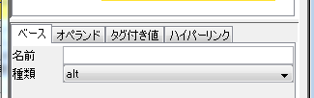
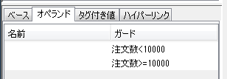
フラグメント種類の選択と、条件(guard)の追加
上部「複合フラグメント」ボタンをクリックし、関係あるオブジェクトにまたがるよう配置
配置したフラグメントをクリック＞プロパティ＞「ベース」タブ＞「種類」から「alt」を選択
「オペランド」タブ＞「ガード」の「Guard」を「注文数<10000」と修正
「追加」ボタンで新たなガードを１つ追加＞「Guard」を「注文数>=10000」と修正
各条件のスペースを十分に開ける
条件内に、実行する同期メッセージを追加

Slide 49
ex02
(4)opt

Slide 50
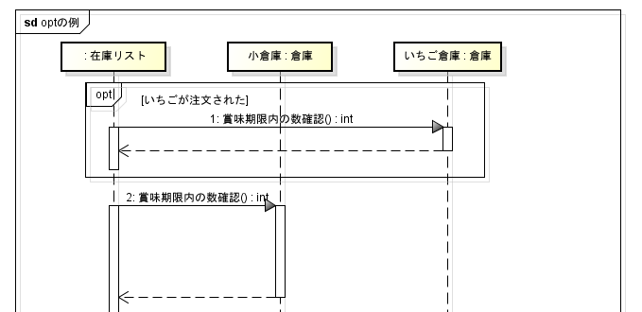
結合フラグメントopt：単一条件の分岐
完成図
新たなシーケンス図を追加し、上図のとおりにオブジェクトを追加する

Slide 51


フラグメント種類の選択とopt(条件)の記入
上部「複合フラグメント」ボタンをクリックし、関係あるオブジェクトにまたがるよう配置
配置したフラグメントをクリック＞プロパティ＞「ベース」タブ＞「種類」から「opt」を選択
「オペランド」タブ＞「名前」に「いちごが注文された」と記入
条件のスペースを十分に開ける
条件内に、実行する同期メッセージを追加

Slide 52
ex02
(5)loop

Slide 53
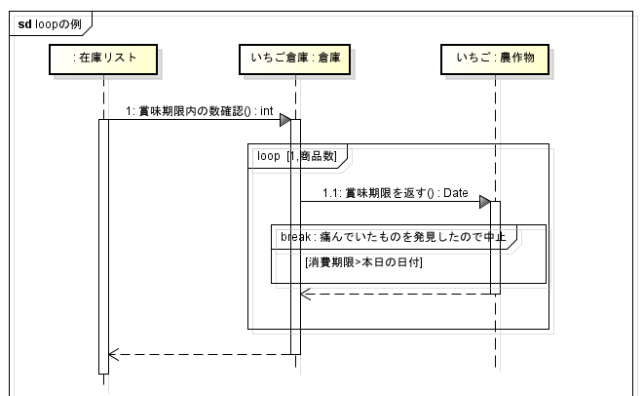
結合フラグメントloop,break:繰り返し処理
反復：「loop」 繰り返し処理
中断：「break」 条件による繰り返し処理の中断
完成図
新たなシーケンス図を追加し、上図のとおりにオブジェクトを追加する

Slide 54
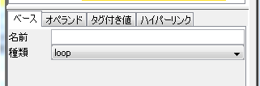


フラグメント種類の選択と繰り返しの条件記入
上部「複合フラグメント」ボタンをクリックし、関係あるオブジェクトにまたがるよう配置
配置したフラグメントをクリック＞プロパティ＞「ベース」タブ＞「種類」から「loop」を選択
「オペランド」タブ＞「Guard」をダブルクリック＞「1,商品数」と記入
loopフラグメントのスペースを十分に開ける
同期メッセージを追加

Slide 55



breakフラグメント追加
上部「複合フラグメント」ボタンをクリックし、関係あるオブジェクトにまたがるよう配置
配置したフラグメントをクリック＞プロパティ＞「ベース」タブ＞「種類」から「break」を選択
必要に応じてわかりやすい操作名を追加
「オペランド」タブ＞「Guard」をダブルクリック＞「消費期限＞本日の日付」と記入

Slide 56
本日のおさらい
UMLにおける「動的設計」では、「ビヘイビアーダイアグラム」を利用して、動作の順序や時間の流れを考慮したオブジェクト同士の情報のやりとり（メッセージパッシング）を設計することができる。
ビヘイビアーダイアグラムで特に重要なダイアグラムは、「アクティビティ図」と「シーケンス図」である。
「シーケンス図」は、ほぼ実際のオブジェクト指向プログラムの形に変換することができるため、プログラミングの直前まで利用する。
astah professionalなどのUMLツールを利用することにより、「クラス図」に直接対応したシーケンス図を設計することができる。

